Slide 1
RoseTTA ET philae
En mission dans le système solaire
(Mis à jour le 12/11/2015)
M.BOE
Lycée Français Marcel Pagnol
Asuncion ; Paraguay
Novembre 2015

Slide 2
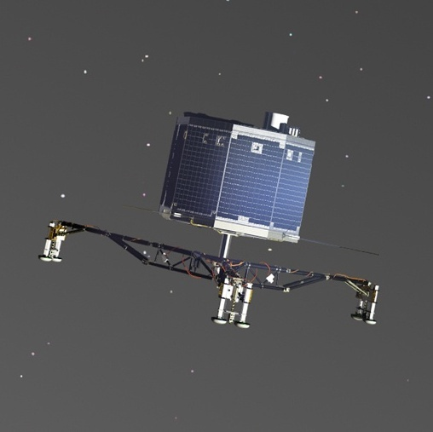
Rosetta
Philae

Slide 3
Rosetta
Philae

Slide 5
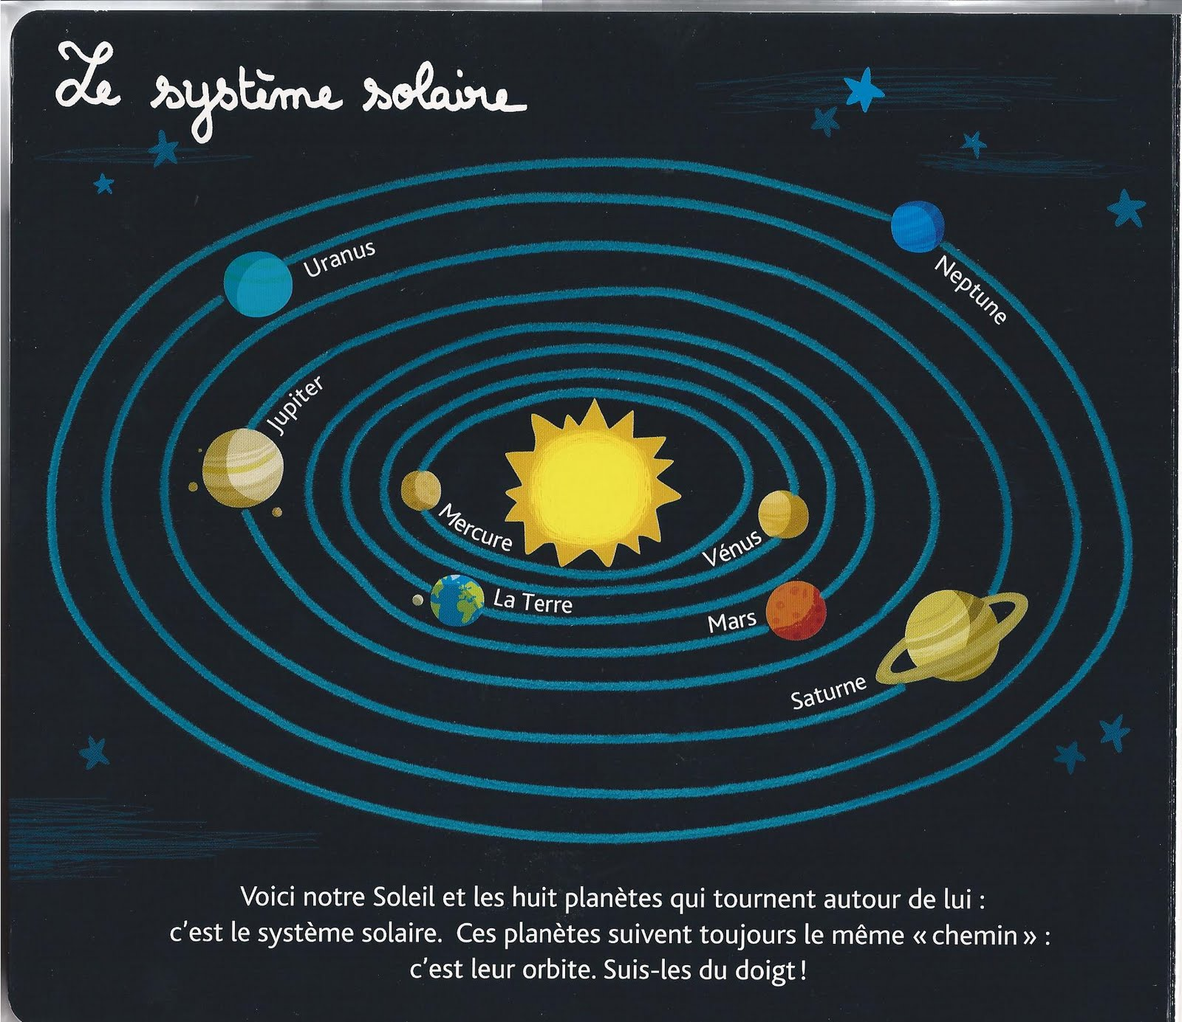

Slide 6
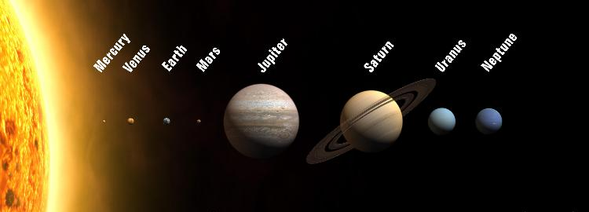

Slide 7
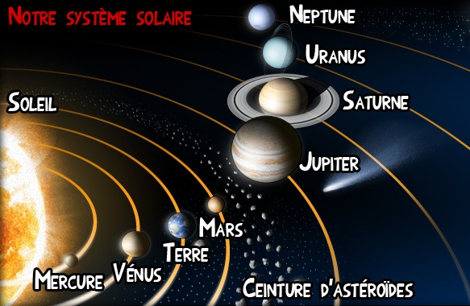
?

Slide 9
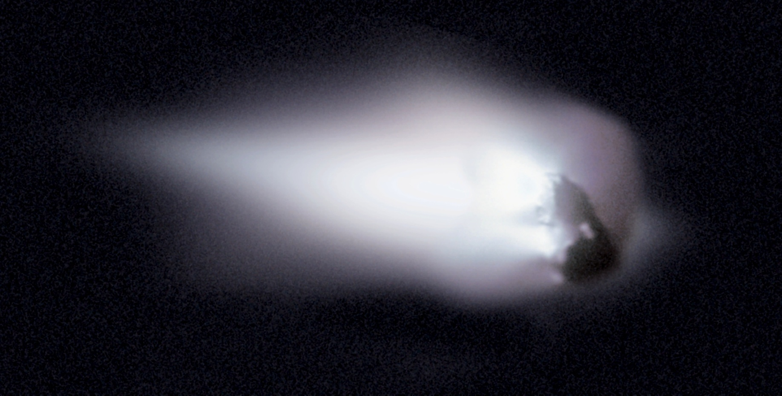
La comète de Halley
photo prise en 1986
Prochaine visite :
En 2061 !

Slide 10
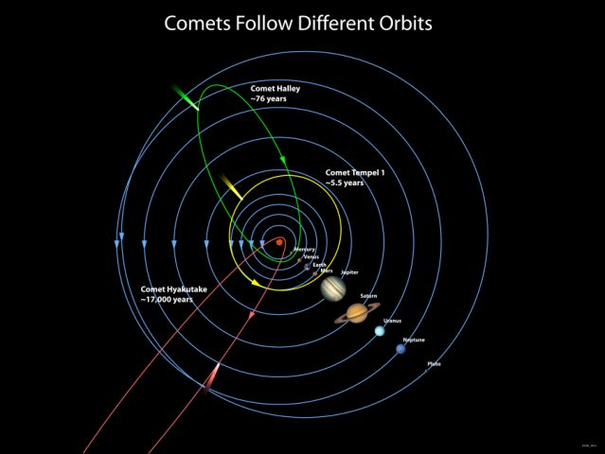

Slide 13
Comète 67P
Churyumov Gerasimenko

Slide 14
Comment rattraper cette comète dans l'espace ?
http://sci.esa.int/where_is_rosetta/

Slide 16
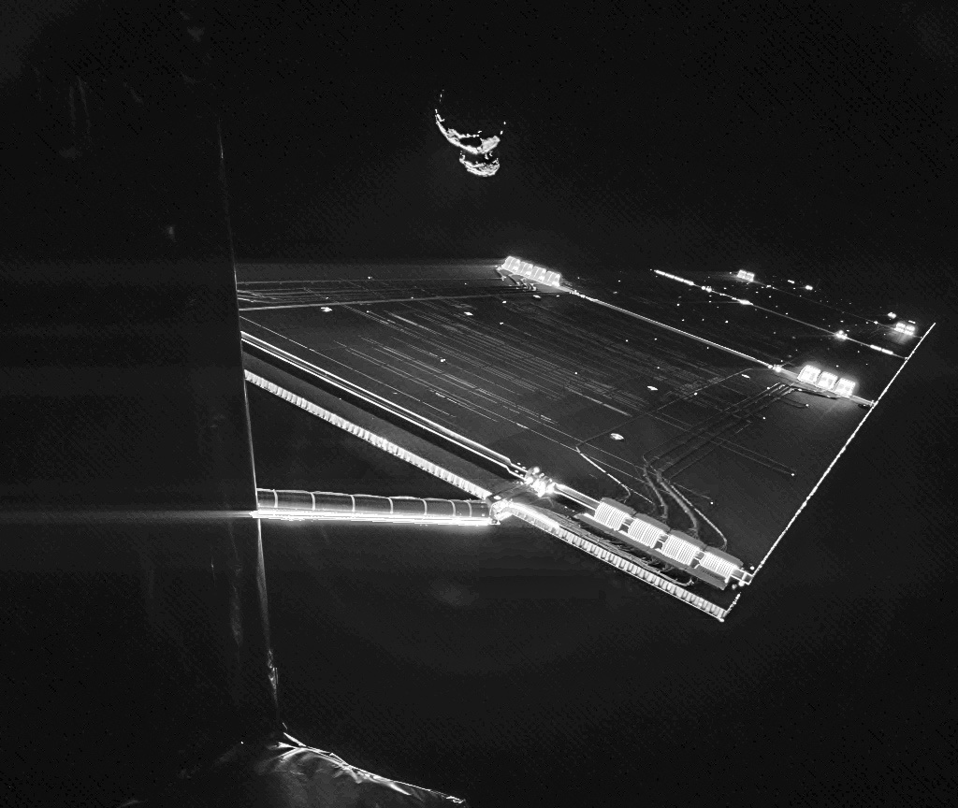

Slide 17
4 km environ

Slide 19
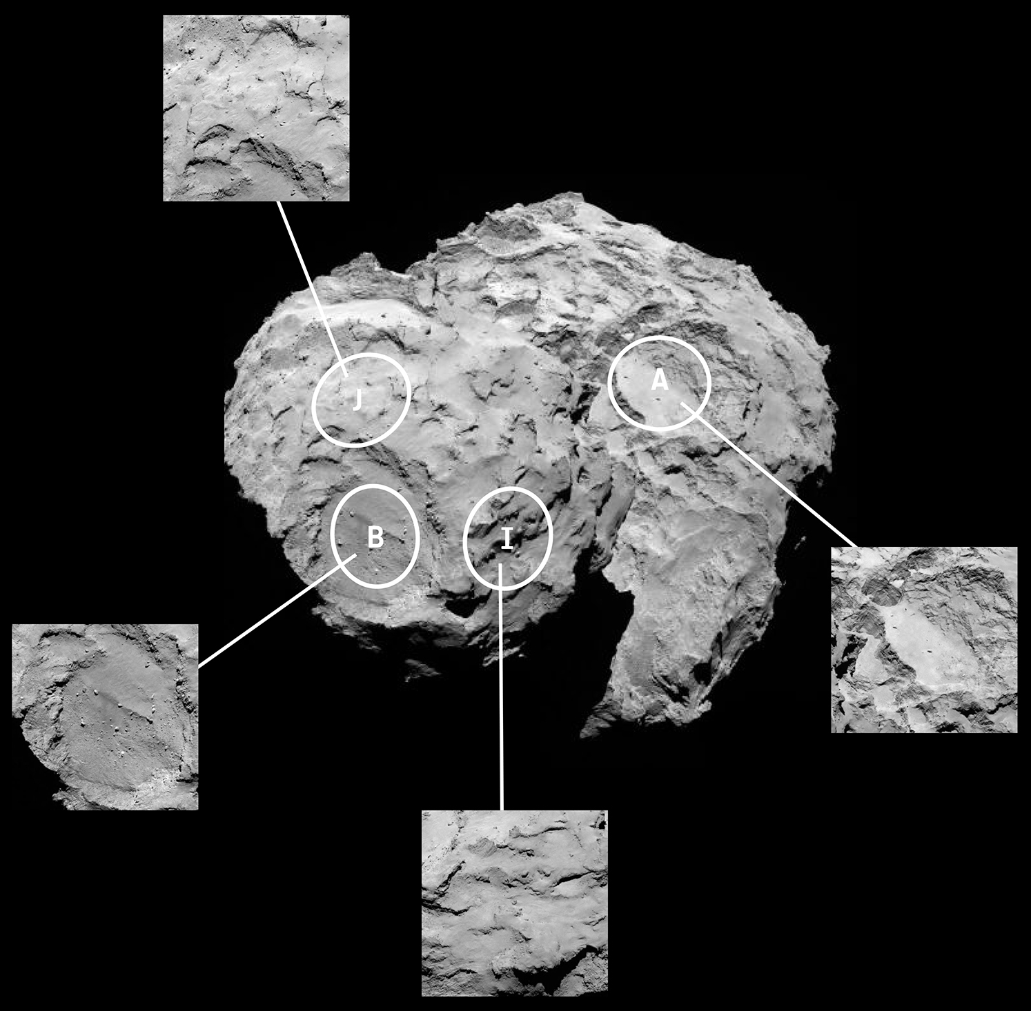

Slide 20
Le site d'atterrissage de Philae
Atterrissage prévue le
12 novembre prochain

Slide 21
Comment se poser sur la comète et pour faire quoi ?

Slide 22
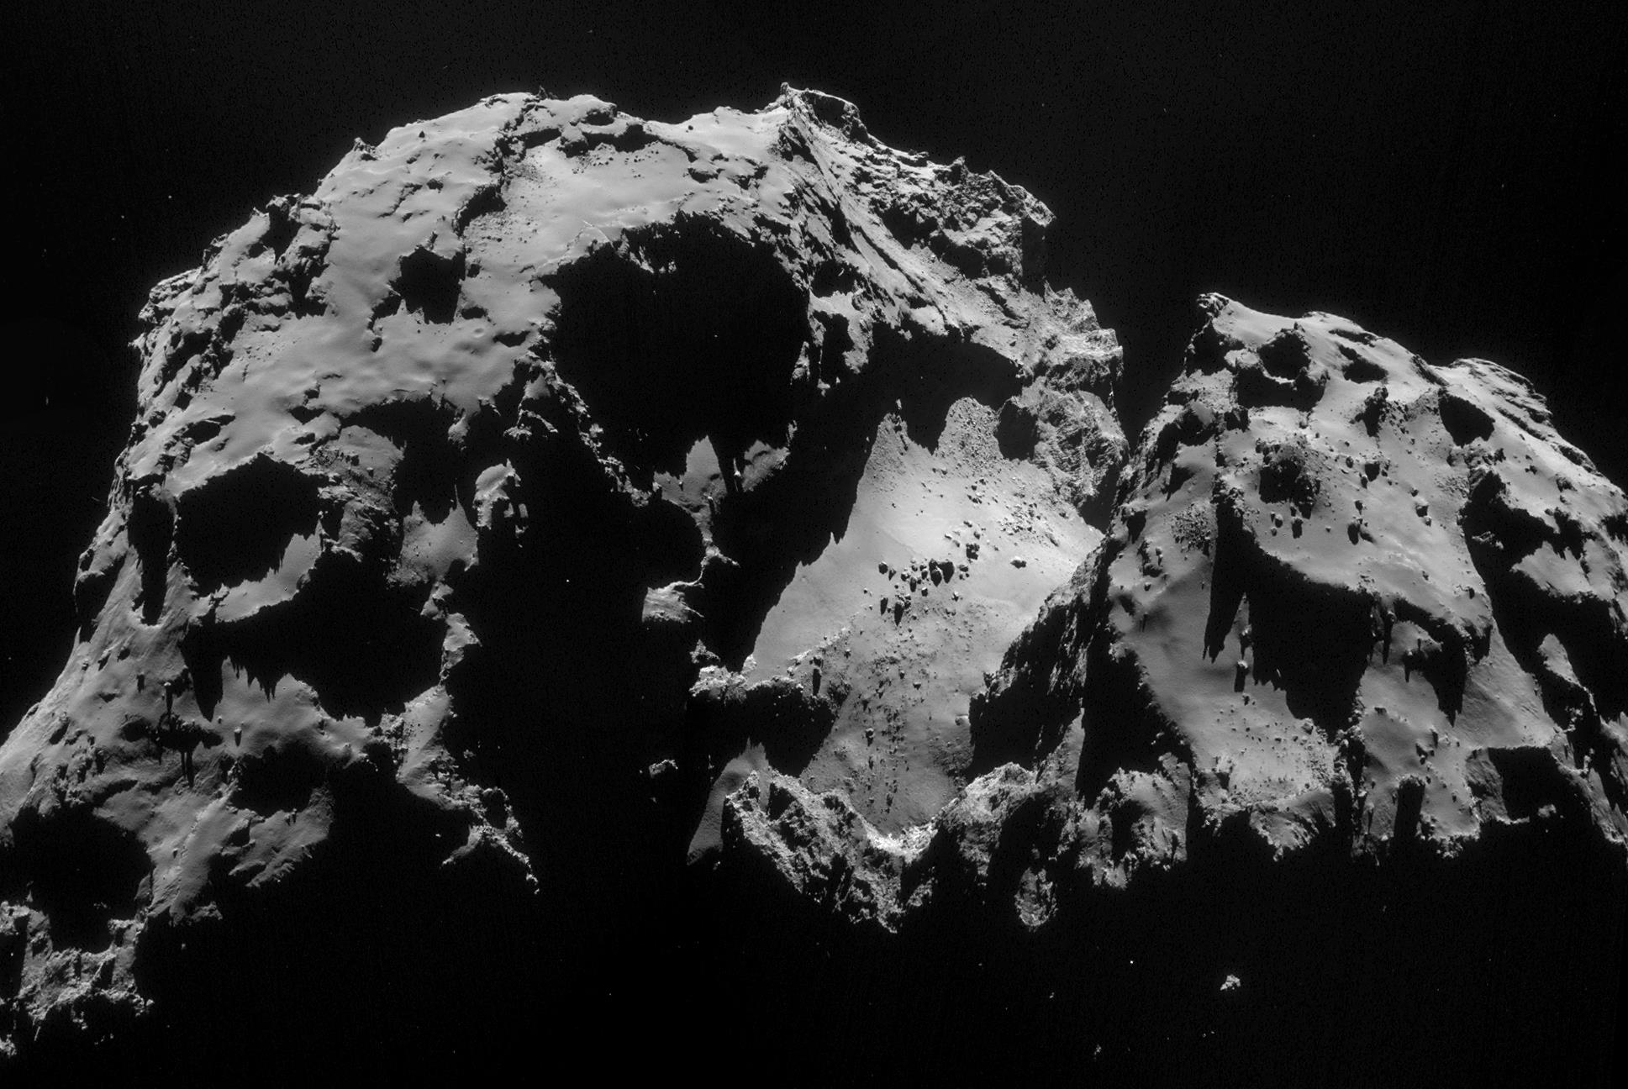

Slide 23
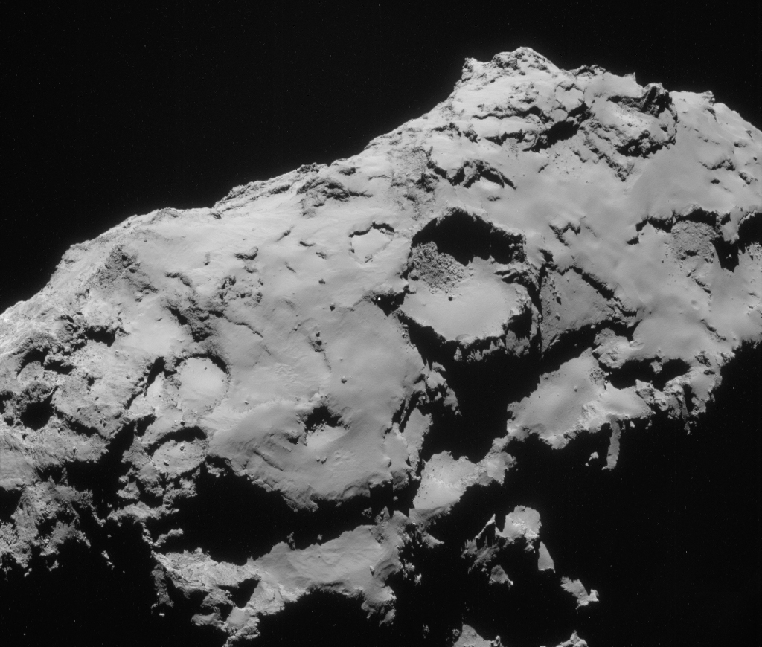

Slide 24
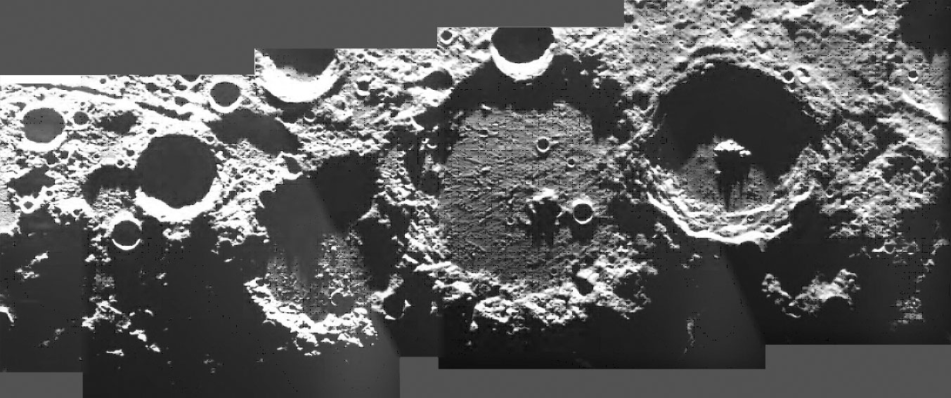

Slide 25
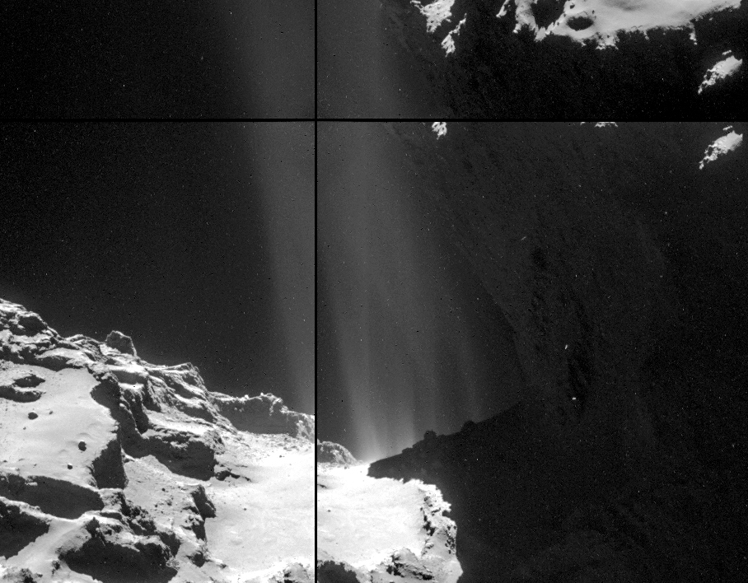
Jets de gaz

Slide 26
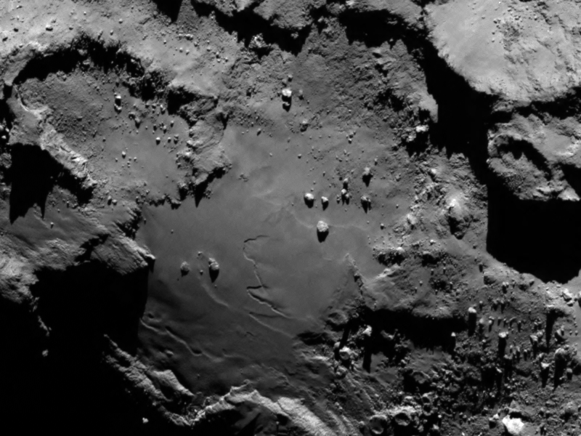
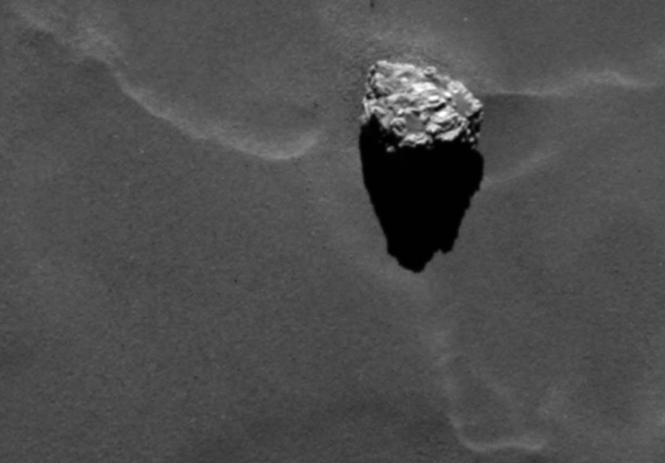

Slide 27
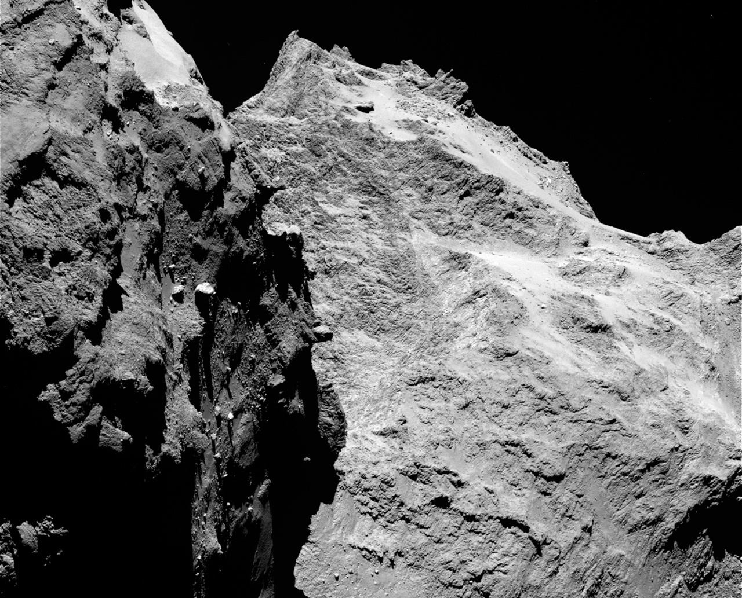

Slide 28
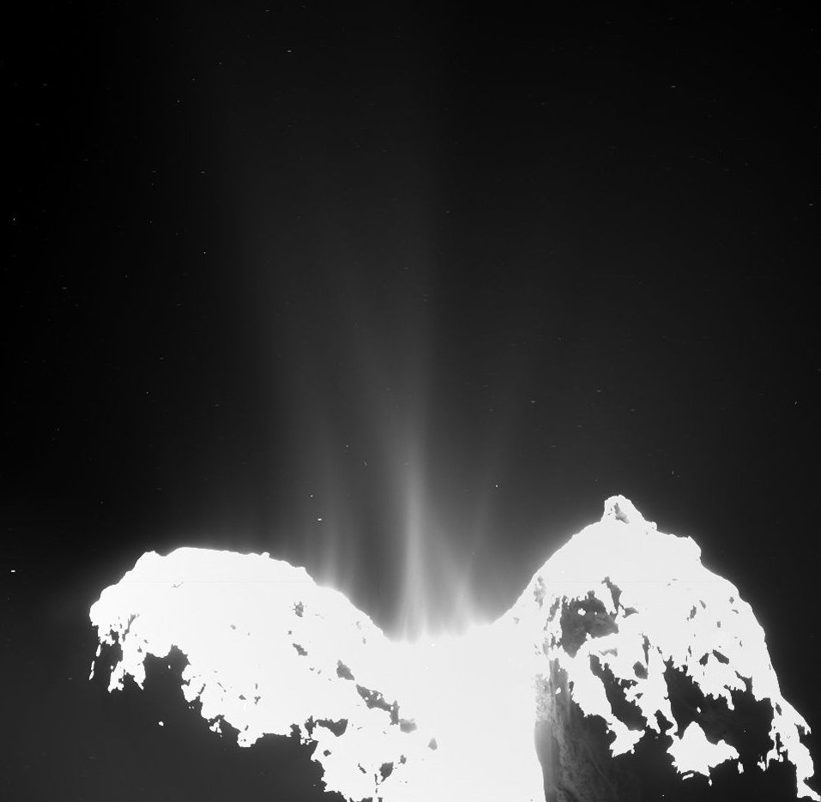
Cette photo de la comète a été surexposée pour visualiser les jets de gaz

Slide 32
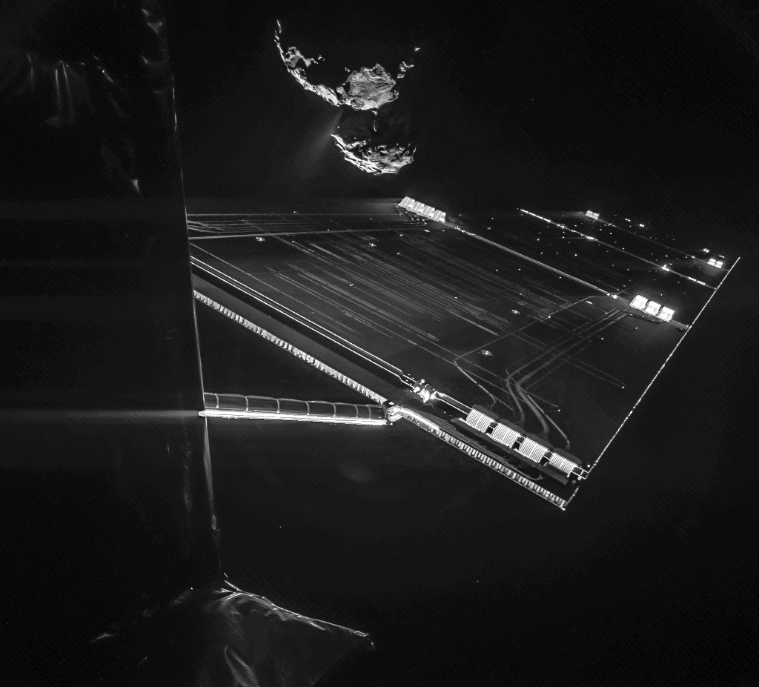

Slide 35
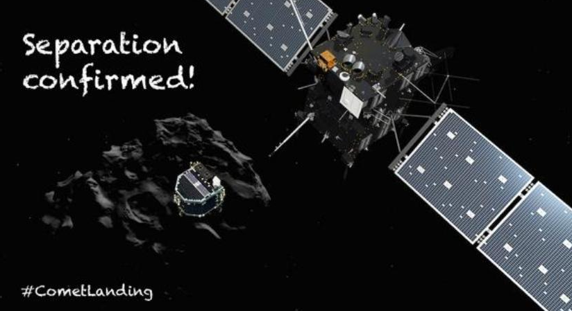
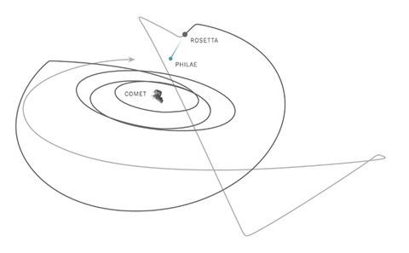
Largage de Philae le 12/11/2014

Slide 36
Le laboratoire Philae photographié par Rosetta quelques instants après son largage

Slide 37
Photo prise par une camera de Philae lors de son approche de la comète à 3 km d'altitude

Slide 38
Premier site d'atterrissage

Slide 39
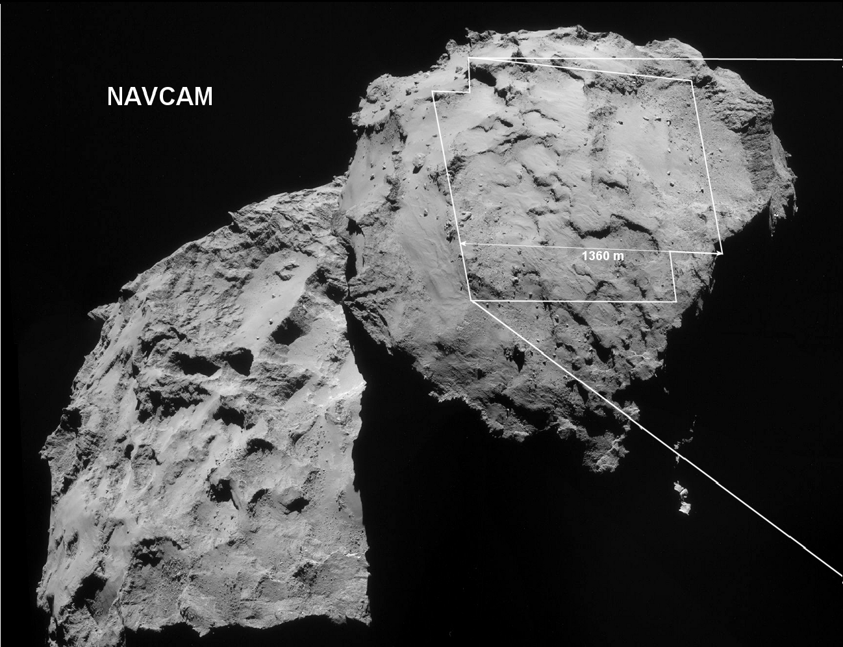

Slide 40
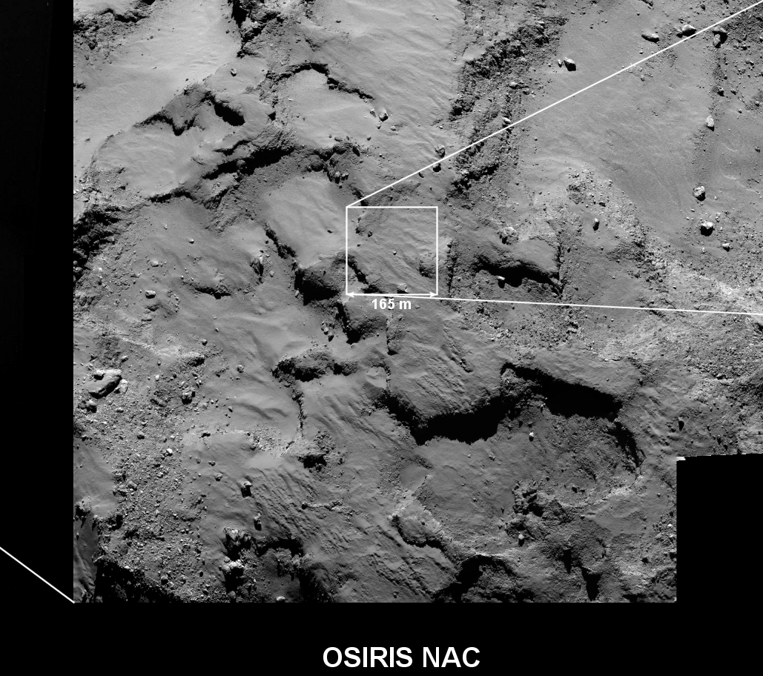

Slide 41
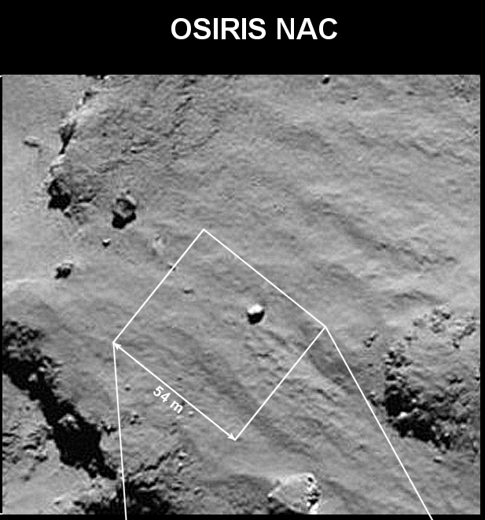

Slide 42
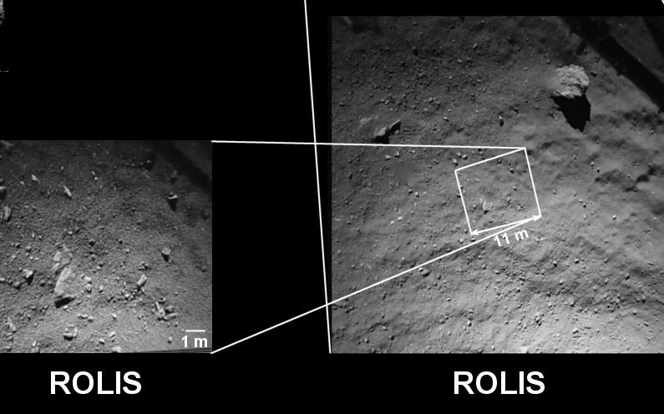

Slide 43
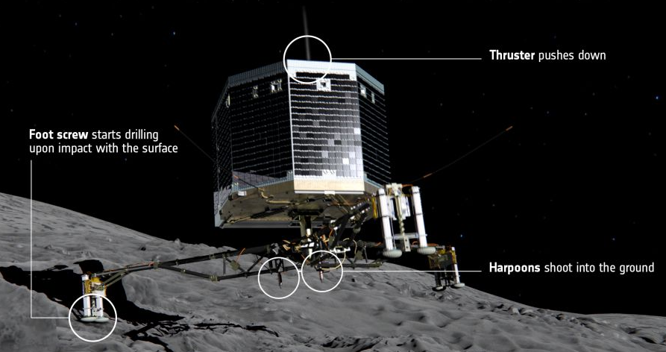
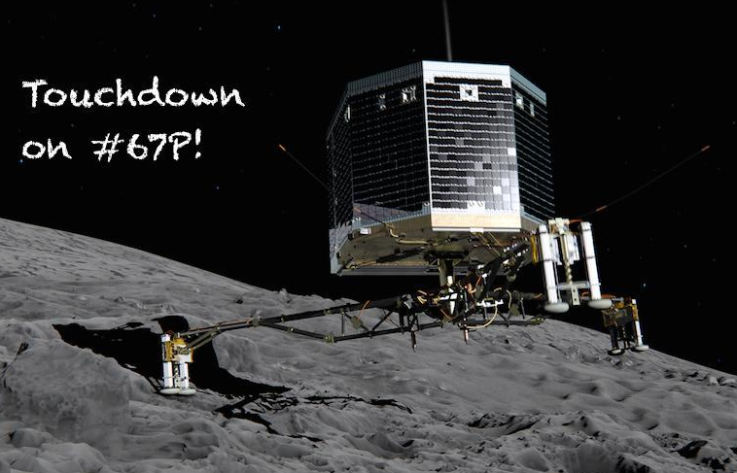
Atterrissage précis mais …
à cause du mauvais fonctionnement des 2 dispositifs d’accroche à la comète,

Slide 44
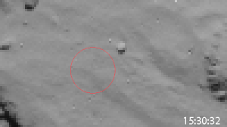
… après le premier impact,
Philae a rebondi à 2 reprises,
puis a plané avant de se retrouver à l'ombre contre une paroi.

Slide 46
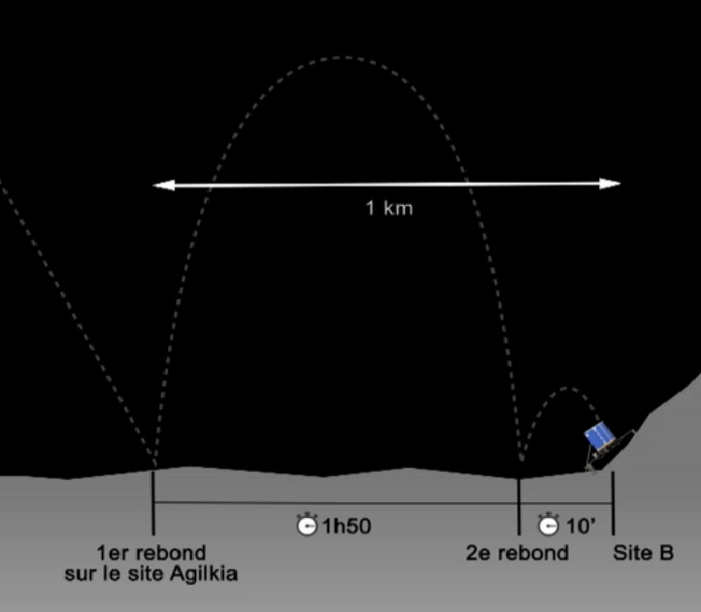

Slide 47
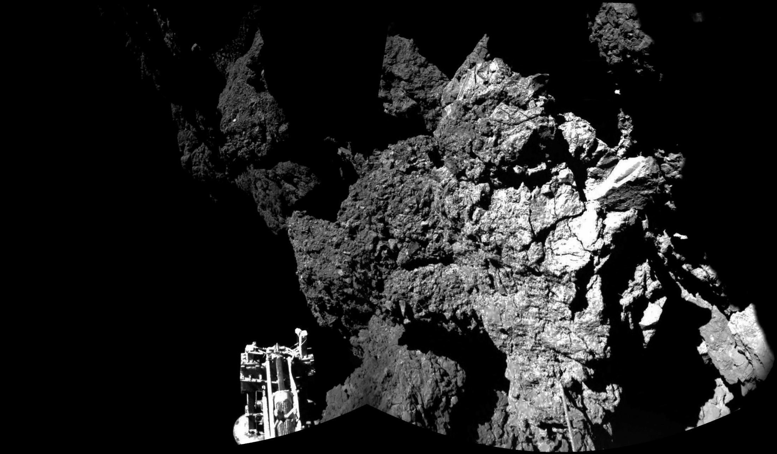
La première photo de l’Histoire prise à la surface d’une comète !

Slide 48
Philae et ses 10 instruments

Slide 49
Les actualités concernant Philae
Le module Philae a realisé un forage pour analyser la surface du sol.
Ce forage n'a pas été concluant.
Les scientifiques ont essayé de faire tourner le robot pour qu’il s’oriente mieux vers le Soleil,

Slide 50
- La batterie de Philae est déchargée et il ne peut compter que sur l'énergie solaire pour la recharger.
- Philae est entré en contact avec Rosetta a plusieurs reprises mais de manière intermittente. Le dernier contact date du 09 juillet 2015.

Slide 51
Les instruments ont détecté des molécules organiques dans l’atmosphère de la comète :
du monoxyde de carbone (CO),
du dioxyde de carbone (CO₂),
du méthane (CH₄),
du méthanol (CH₃OH) et d’autres comportant notamment du soufre
et de l'oxygène (O₂) !!!

Slide 52
Zone estimée de la position de Philae

Slide 53
Rosetta et ses 11 instruments

Slide 54
Les actualités de Rosetta
La sonde Rosetta a réalisé de nombreuses mesures grace à ces 11 instruments (des caméras, des analyseurs de poussières et de particules …)
Rosetta se rapproche actuellement de la comete et essayera de nouveau de rentrer en contact avec Philae.

Slide 55
Les suites de la mission de Rosetta
Rosetta va travailler jusqu'en septembre 2016 et terminera sa mission en s'écrasant sur la comète !

Slide 56
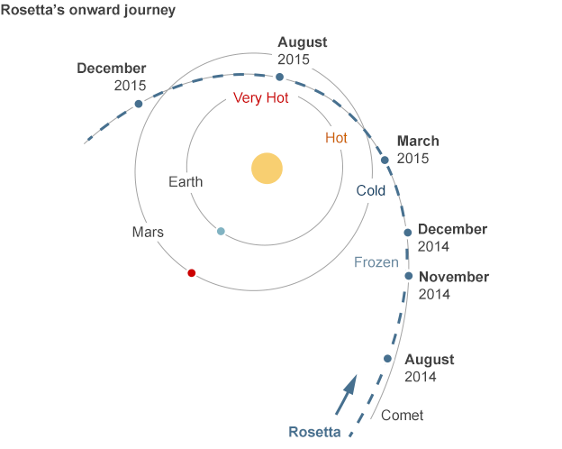

Slide 57
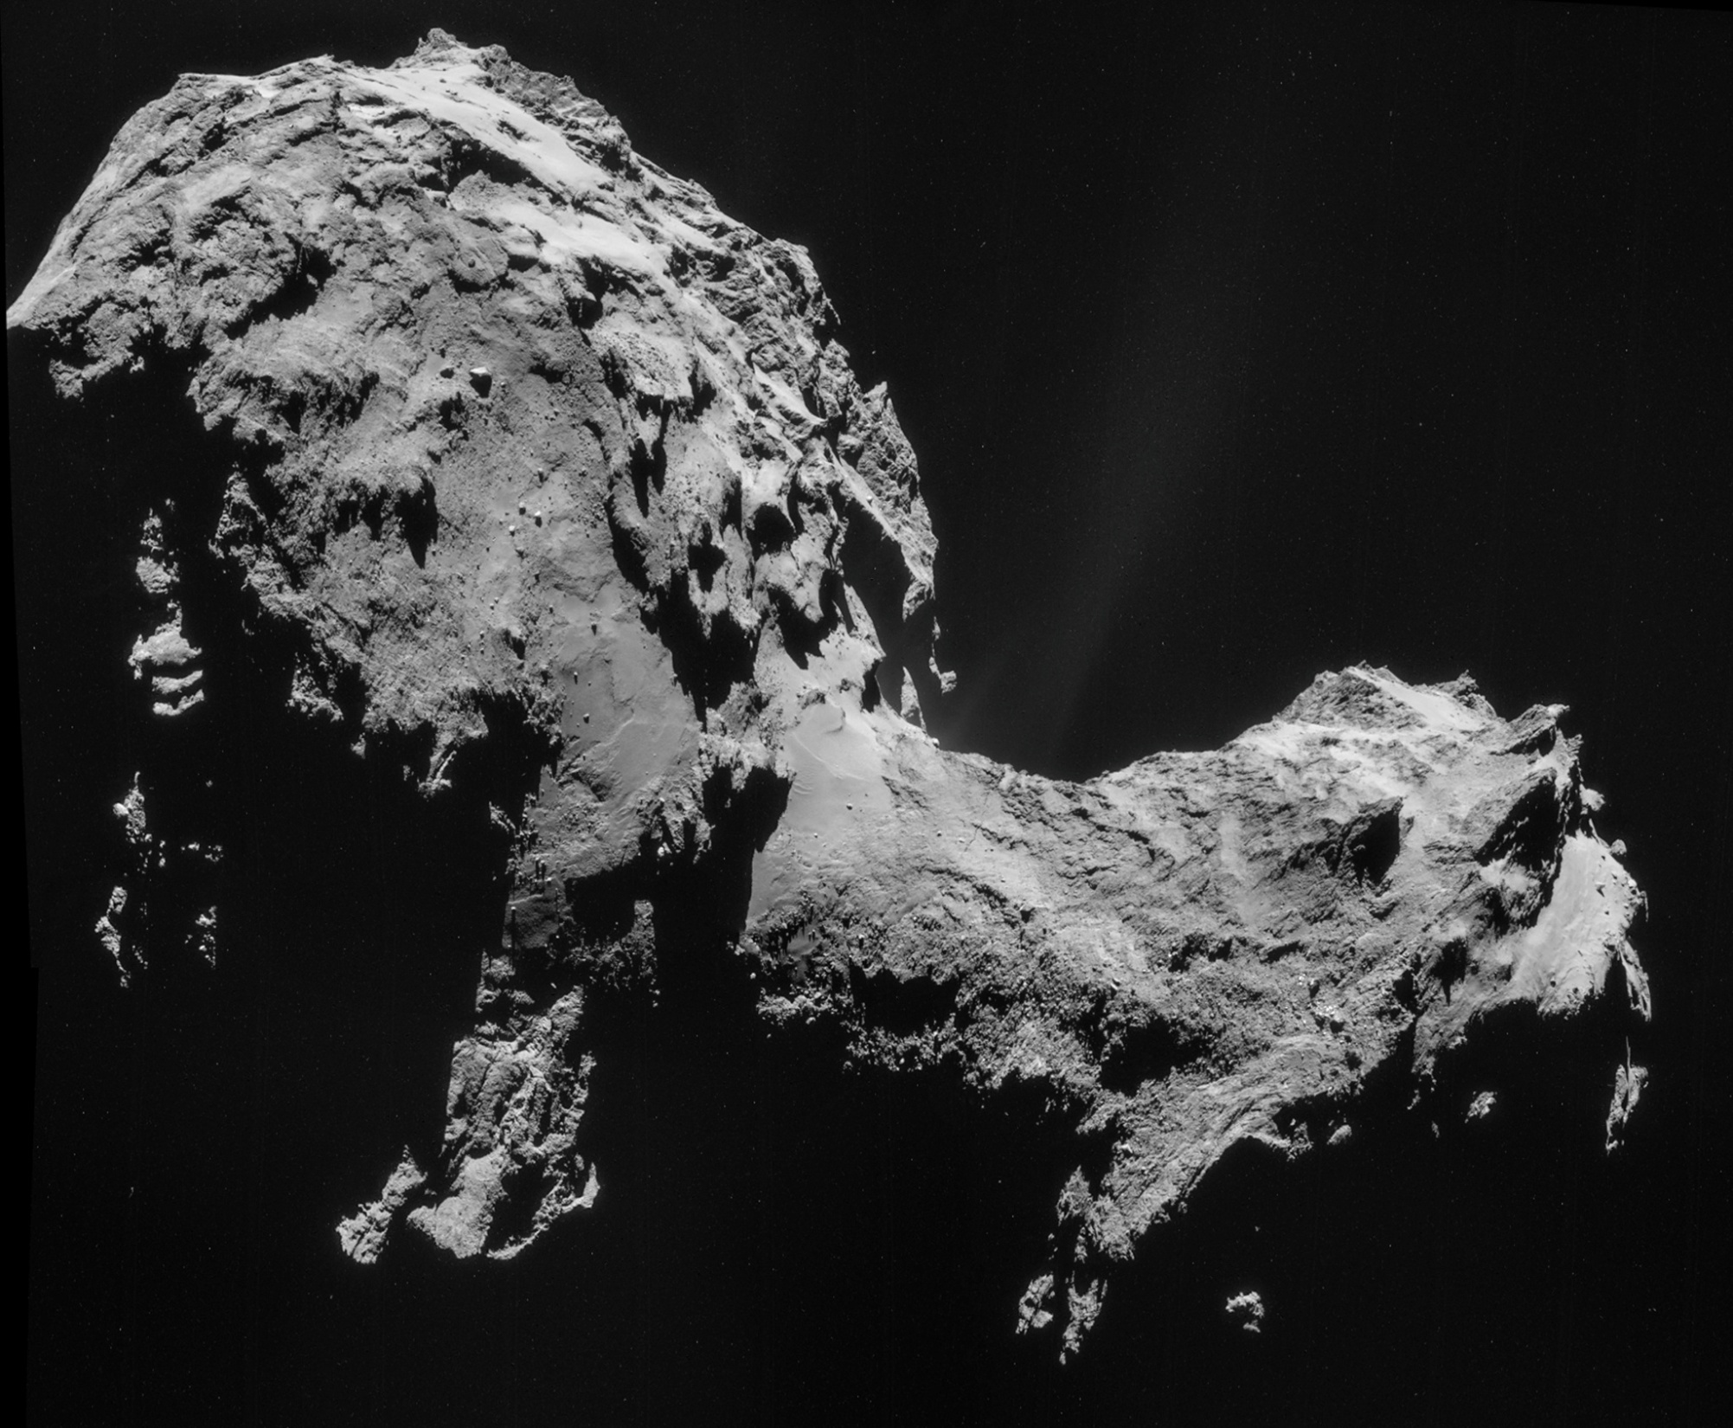

Slide 58
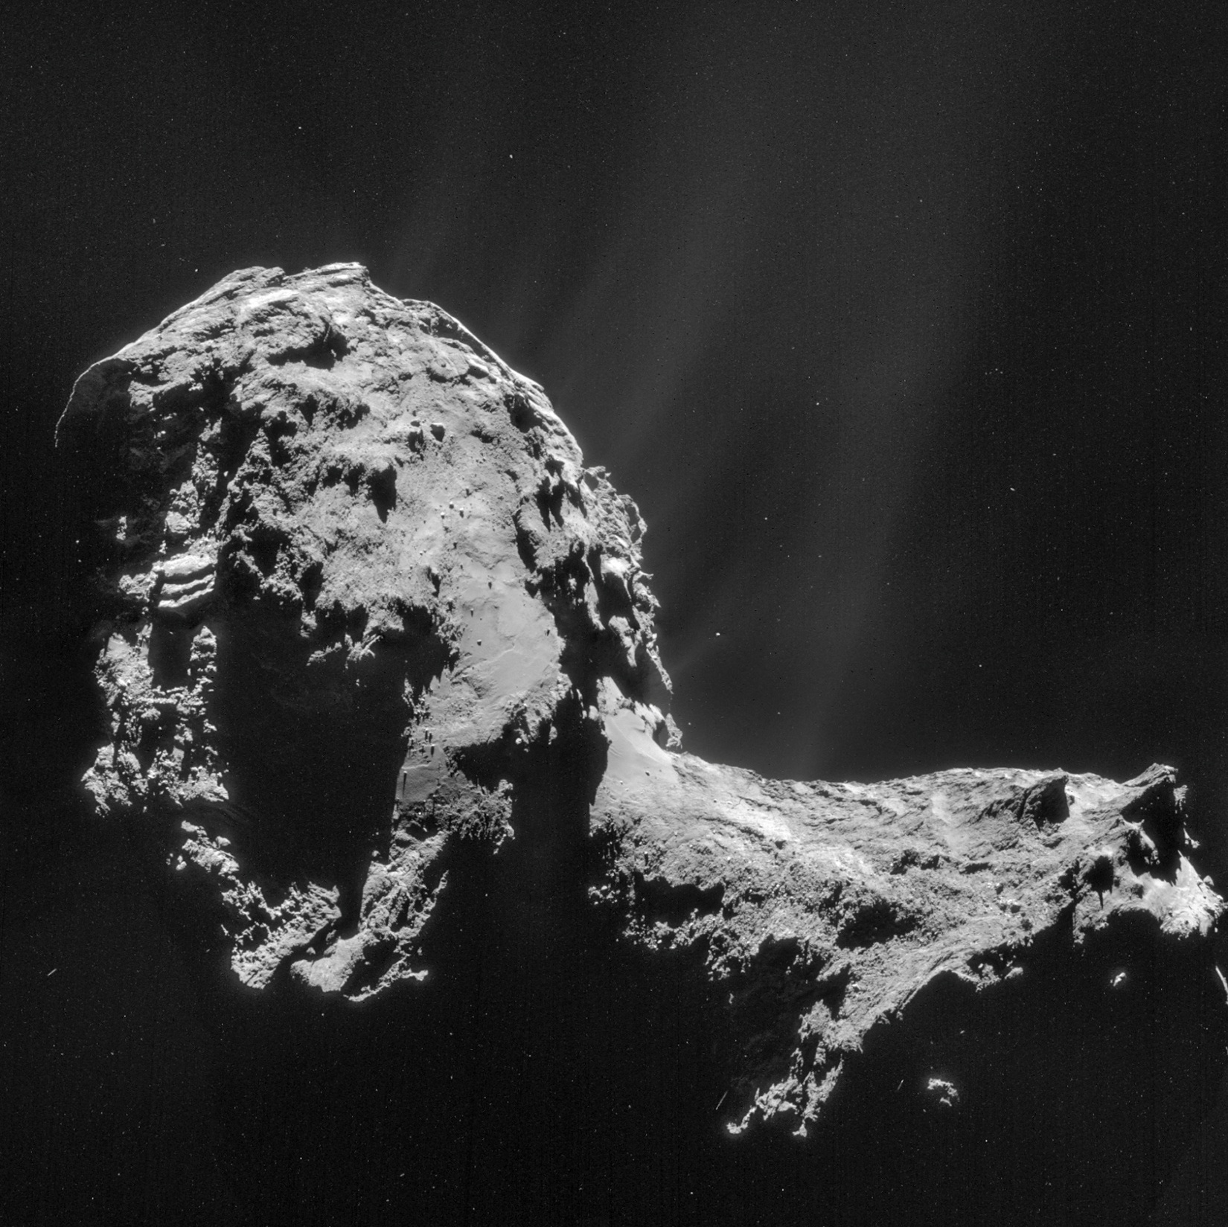

Slide 59
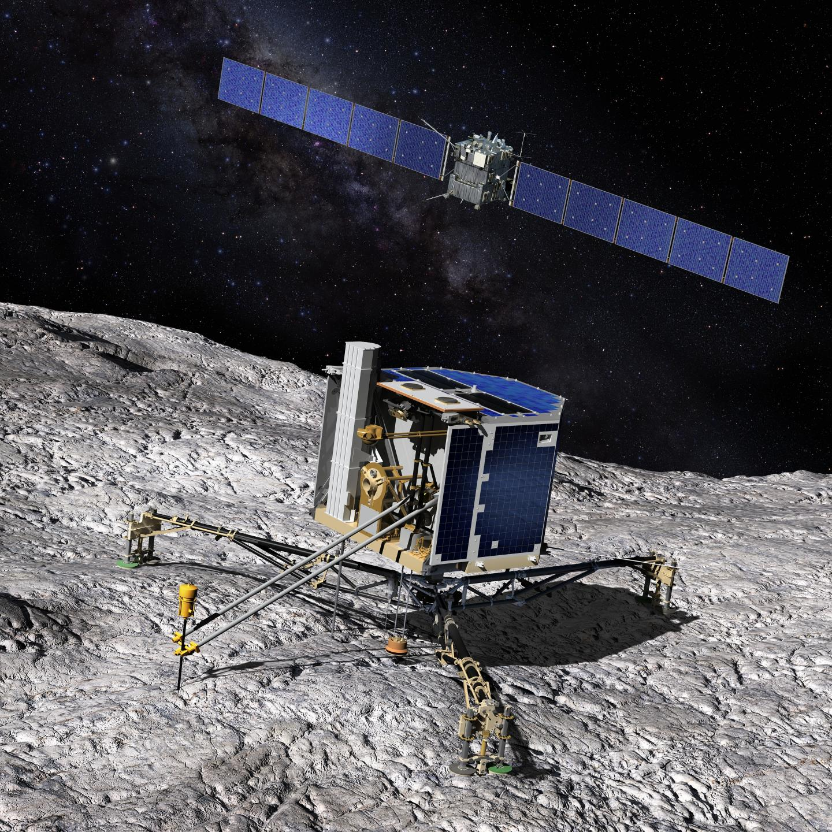

Slide 60
Plus d’informations à cette adresse :
http://minilien.fr/a0nn5a
Sources des images : CNES ; ESA ; NASA ; http://substance.etsmtl.ca

Slide 61
FIN

